Slide 1
Gruppe 7
Fließbildwerkzeug zur Simulation einer Flashkaskade

Slide 2
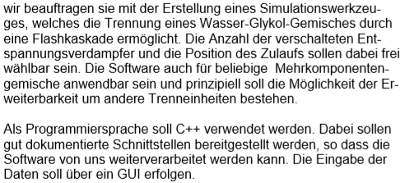
Benutzeranforderungen

Slide 3
Benutzeranforderungen
Zweck und Ziele des Produkts
Warum wird dieses Produkt gebraucht?
Um die Trennung eines Wasser-Glykol-Gemisches durch eine Flashkaskade zu simulieren.
Was soll damit erreicht werden?
Das Verhalten eines Stoffgemisches bei einer Trennoperation soll betrachtet werden.
Benutzer des Produkts
Wer wird dieses Produkt nutzen (Nutzergruppen)?
Fachleute, die das Verhalten von Stoffgemischen in verschieden Situationen betrachten wollen (verschiedene Temperatur, Druck, Dampfgehalt, …)
Wie sieht das Nutzerprofil aus?
Man muss Grundkenntnisse in Thermodynamik haben.

Slide 4
Benutzeranforderungen
Annahmen und Abhängigkeiten
Welche Annahmen werden getroffen?
Wir betrachten nur eine Grundoperation (einstufiger Entspannungsverdampfer, ein sogenannter Flash), um den Aufwand bei der Entwicklung des Simulators gering zu halten.
Welche Randbedingungen müssen beachtet werden?
L_{in} = 0 (liquid inlet stream) und V_{in} = 0 (vapor inlet stream)
Anwendungsbereich und Produktabgrenzung
Wie grenzt sich die Funktionalität des Produkts zu anderen Systemen ab? Gibt es Schnittstellen zu anderen Produkten?
Da wir mit einem einstufigen Entspannungsverdampfer arbeiten, gibt es keine Schnittstellen zu anderen Produkten. Die Schnittstellen des Produkts sollen der Weiterentwicklung nicht hinderlich sein

Slide 5
Benutzeranforderungen
Nicht - Funktionale Anforderungen
Anforderungen an Laufzeit, Antwortverhalten
Man muss einen Antwort in einigen Sekunden erhalten. Laufzeiten sind durch den Lösungsprozess des Problems dominiert, wenig Overhead.

Slide 6
Systemanforderungen
Keine Angaben von Seiten des Kunden
Standard:
Eigenständig ausführbare Datei (kompiliert)
Sprache: C++
Mit g++ 8 kompilierbar
Nutzung von EIGEN/DCO ?

Slide 7
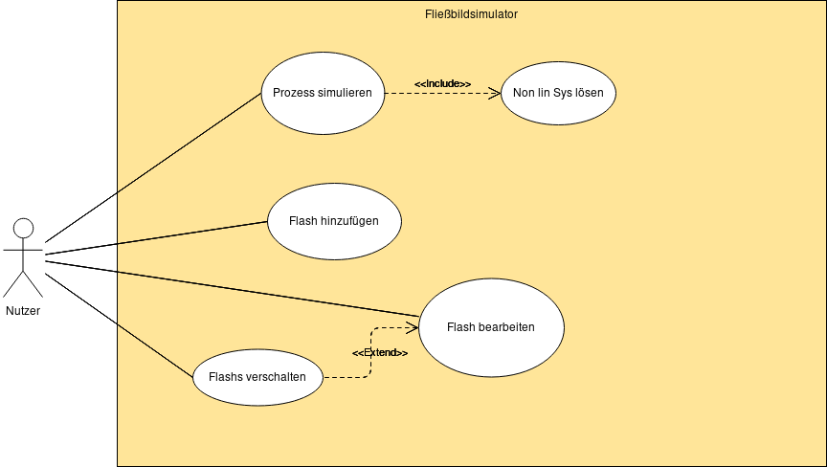
Anwendungsfälle

Slide 8
Anwendungsfälle - 1
Name | Prozess simulieren
Ziel | Simulieren der eingestellten Flashkolonne durch lösen der entsprechenden GLS
Einordnung | Hauptfunktion
Vorbedingung | Es existiert min. ein Flash Element. Keine leeren Parameter.
Nachbedingung | die gesuchten Größen wurden berechnet und sind in einer Datei abgespeichert
Nachbedingung im Fehlerfall | ungelöste erzeugte Flash System bleiben weiterhin unverändert.
Hauptakteur | Nutzer
Nebenakteure | -
Auslöser | Auswahl der Option aus dem Menü

Slide 9
Anwendungsfälle - 1
Standardablauf | Schritt | Aktion
 | 1 | Nutzer wählt die Option Prozess simulieren
 | 2 | Berechnung wird durchgeführt und die entsprechend bestimmten Größen werden gespeichert
 | 3 | Rückkehr zum Standardbildschirm
Verzweigungen | Schritt | Aktion
 | -

Slide 10
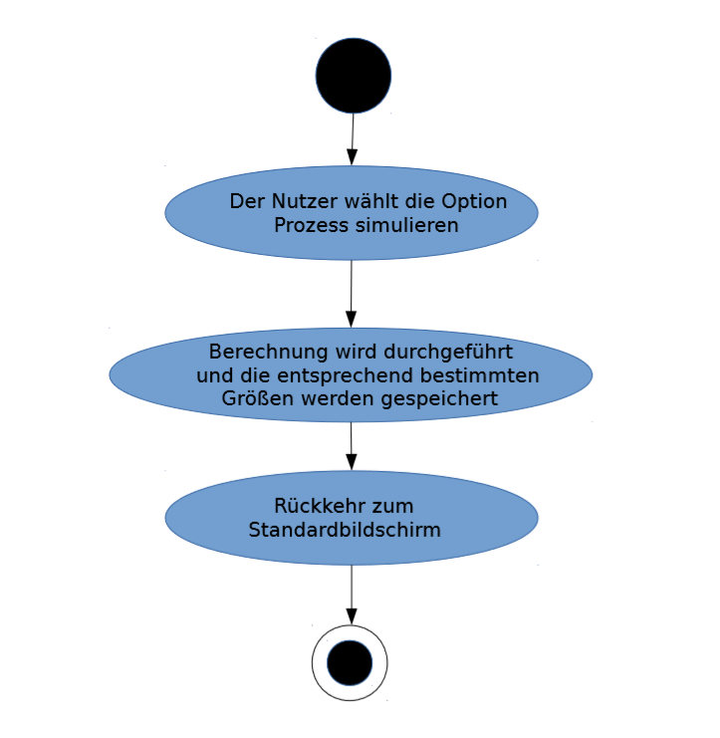
Anwendungsfälle 1

Slide 11
Anwendungsfälle - 2
Name | Flash hinzufügen
Ziel | Ein neues Flash Element erstellen
Einordnung | Hauptfunktion
Vorbedingung | Standardbildschirm
Nachbedingung | Es existiert 1 Flash Element mehr mit nicht leeren Parametern
Nachbedingung im Fehlerfall | Standardbildschirm wird Angezeigt. Vorher existierende Flash Elemente wurden nicht verändert
Hauptakteur | Nutzer
Nebenakteure | -
Auslöser | Auswahl der Option Flash hinzufügen aus dem Menü

Slide 12
Anwendungsfälle - 2
Standardablauf | Schritt | Aktion
 | 1 | Nutzer wählt Flash hinzufügen
 | 2 | Eingabedialog für Elementname
 | 3 | Eingabedialog für Parameter (Temp. , Druck, L_{in}, V_{in} ...)
 | 4 | Flash Element wird mit angegebenen Name und Parameter erzeugt
 | 5 | Rückkehr zum Standardbildschirm
Verzweigungen | Schritt | Aktion
 | -

Slide 13
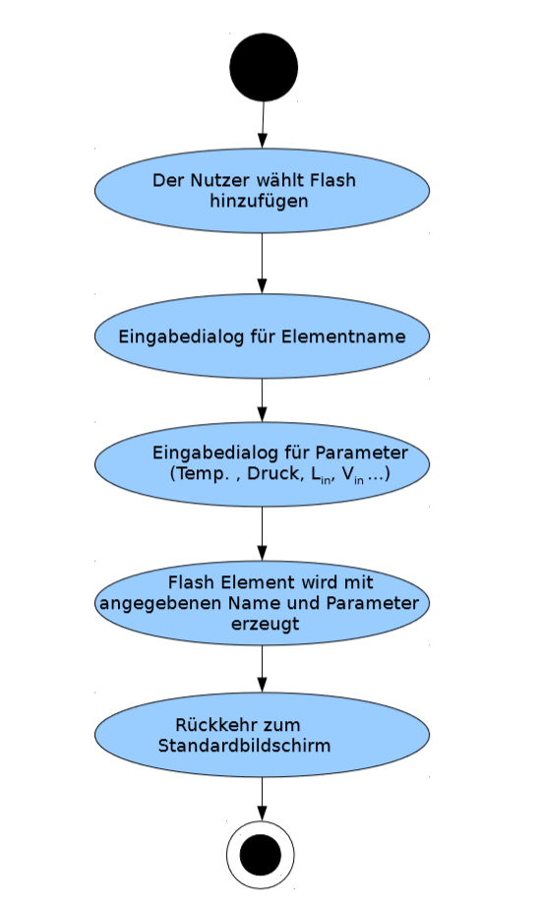
Anwendungsfälle2

Slide 14
Anwendungsfälle - 3
Name | Flash bearbeiten
Ziel | Die Eigenschaften eines Flash Elements zur ändern.(Name, Parameter, Position)
Einordnung | Nebenfunktion
Vorbedingung | Es existiert min. 1 Flash Element
Nachbedingung | Die Eigenschaften des angegebenen Flash Elements wurden entsprechend geändert. Standardbildschirm wird wieder Angezeigt
Nachbedingung im Fehlerfall | Standardbildschirm wird Angezeigt. Das Flash Element wurde nicht modifiziert.
Hauptakteur | Nutzer
Nebenakteure | -
Auslöser | Auswahl der Option eines Flashes.

Slide 15
Anwendungsfälle - 3
Standardablauf | Schritt | Aktion
 | 1 | Nutzer wählt Flash bearbeiten aus.
 | 2 | Eingabedialog für die neuen Werte bzw. Eigenschaften.
 | 3 | Rückkehr zum Standardbildschirm
Verzweigungen | Schritt | Aktion
 | 2a | Ein Flash Element mit eingegebenen Namen existiert nicht: Fehlermeldung, Rückfuhr auf Schritt 2

Slide 16
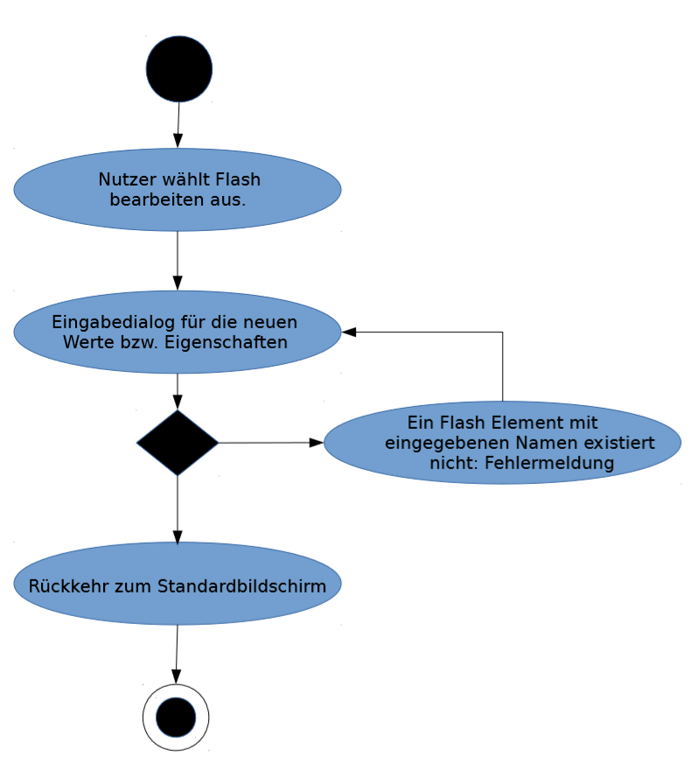
Anwendungsfälle 3

Slide 17
Anwendungsfälle - 4
Name | Flashs verschalten
Ziel | Zwei Elemente hintereinander zur verschalten also die Ausfuhr des ersten Elements als Zufuhr des Zweiten zu setzen.
Einordnung | Nebenfunktion
Vorbedingung | Es müssen min. 2 Flash Elemente existieren
Nachbedingung | Die Angegebenen Elemente wurden verschaltet und sonst nicht modifiziert.
Nachbedingung im Fehlerfall | Die Elemente wurden nicht verschaltet und behalten ihre bisherige Eigenschaften und Verhalten bei.
Hauptakteur | Nutzer
Nebenakteure | -
Auslöser | Auswahl der entsprechenden Option aus dem Menü

Slide 18
Anwendungsfälle - 4
Standardablauf | Schritt | Aktion
 | 1 | Der Nutzer wählt Flashs verschalten aus dem Menü
 | 2 | Eingabedialog für die Namen der zwei zur modifizierenden Elemente.
 | 3 | Die Ausfuhrgrößen des ersten Elements werden als Einfuhrgrößen des zweiten gesetzt.
 | 4 | Rückkehr zum Standardbildschirm
Verzweigungen | Schritt | Aktion
 | 2a | Eins der zwei angegebenen Namen existiert nicht : Rückkehr zum Schritt 2.

Slide 19
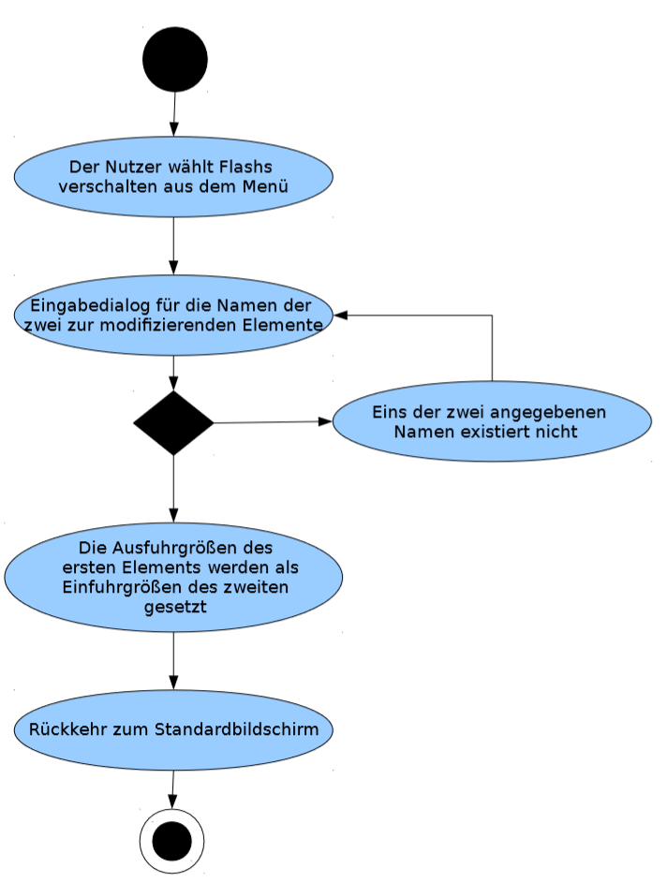
Anwendungsfälle 4

